Slide 1
Формирование глобальной компетенции как компонента функциональной грамотности при обучении английскому языку
Подготовила
учитель английского языка
МОУ «Майская школа»
Бурдейко Татьяна Владимировна

Slide 2
Функциональная грамотность –
это готовность и способность использовать постоянно приобретаемые в жизни знания, умения и навыки для решения максимально широкого спектра проблем и жизненных задач в различных сферах общения, деятельности и социальных взаимоотношений

Slide 3
Компоненты функциональной грамотности
Основные компоненты функциональной грамотности:
читательская грамотность;
финансовая грамотность;
математическая грамотность;
естественнонаучная грамотность.
Дополнительные компоненты функциональной грамотности:
глобальные компетенции;
креативное мышление;
разрешение проблем.

Slide 4
Глобальная компетентность
- это способность критически рассматривать с различных точек зрения проблемы глобального характера и межкультурного взаимодействия: осознавать, как
культурные, религиозные, политические, расовые и иные различия могут оказывать влияние на восприятие, суждения и взгляды - наши собственные и
других людей: вступать в открытое, уважительное и эффективное взаимодействие с другими людьми на основе разделяемого всеми уважения к человеческому достоинству.

Slide 5
В исследовании PISA-2018 глобальные компетенции представлены как составляющие различных способностей и рассматриваются как:
1. способность рассматривать вопросы и ситуации местного, глобального и межкультурного значения (например, бедность, экономическая взаимозависимость, миграция, неравенство, экологические риски, конфликты, культурные различия и стереотипы)
2. способность понимать и ценить различные точки зрения и мировоззрения
3. способность наладить позитивное взаимодействие с людьми разного национального, этнического, религиозного, социального или культурного происхождения, или пола
4. способность и склонность предпринимать конструктивные действия в направлении устойчивого развития и коллективного благополучия

Slide 6
Особенности направления глобальных компетенций в рамках функциональной грамотности:
Отсутствие предмета «глобальные компетенции», меж – и метапредметное содержание (география, обществознание, история, биология, иностранный язык);
В процессе формирования достигаются личностные образовательные результаты;
Интегративность, которая проявляется на уровне содержания ряда школьных предметов; на уровне социально значимых ценностей, на организационном уровне (командная работа учителей, взаимодействие всех участников образовательного процесса).
Связь с воспитательной работой школы, с воспитанием в семье и самовоспитанием;
Непосредственная ориентация на soft-skills

Slide 7
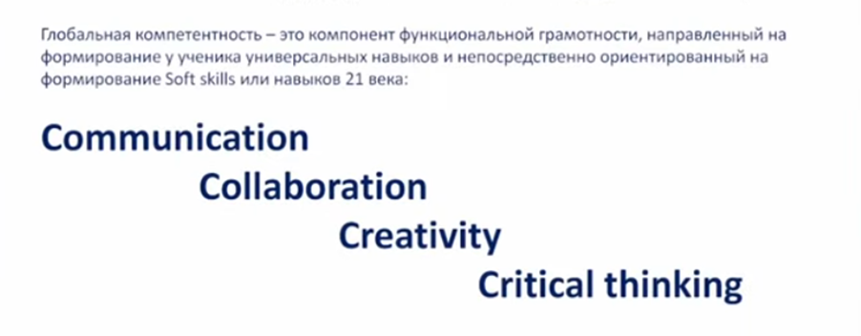
Глобальная компетентность - это компонент функциональной грамотности, направленный на формирование у ученика универсальных навыков и непосредственно ориентированный на формирование Soft skills или навыков 21 века:

Slide 8
Способы формирования глобальных компетенций на уроках английского языка
создавать ситуации, в которых учитель не является центральной фигурой; учащийся должен осознавать, что изучение иностранного языка в большей степени связано с его личностью и интересами, нежели с заданными учителем приемами и средствами обучения;
учить ребенка работать над языком самостоятельно на уровне его физических интеллектуальных и эмоциональных возможностей – следовательно, обеспечить дифференциацию и индивидуализацию учебного процесса;
предусматривать различные формы работы в классе: индивидуальную, групповую, коллективную, в полной мере стимулирующие активность обучаемых, их самостоятельность и творчество.

Slide 9
Способы формирования глобальных компетенций на уроках английского языка
создавать атмосферу, в которой ученик чувствует себя комфортно и свободно; стимулировать интересы обучаемого, развивать у него желание практически использовать иностранный язык, а так же потребность учиться, делая тем самым реальным достижением успеха в овладении предметом;
затрагивать личность ученика в целом, вовлекать в учебный процесс его чувства, эмоции и ощущения, соотноситься с его реальными потребностями, стимулировать его речевые, когнитивные, творческие способности;
активизировать ученика, делая его главным действующим лицом в учебном процессе, активно взаимодействующим с другими участниками этого процесса;

Slide 10
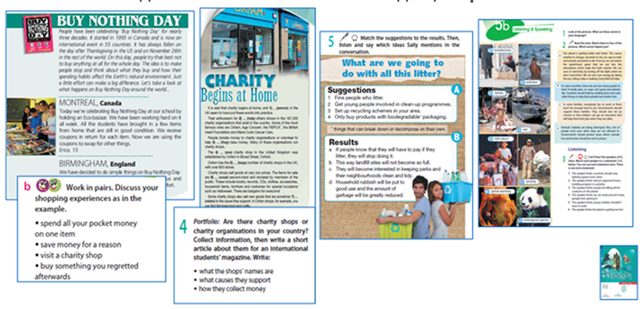
Глобальные тенденции развития

Slide 11
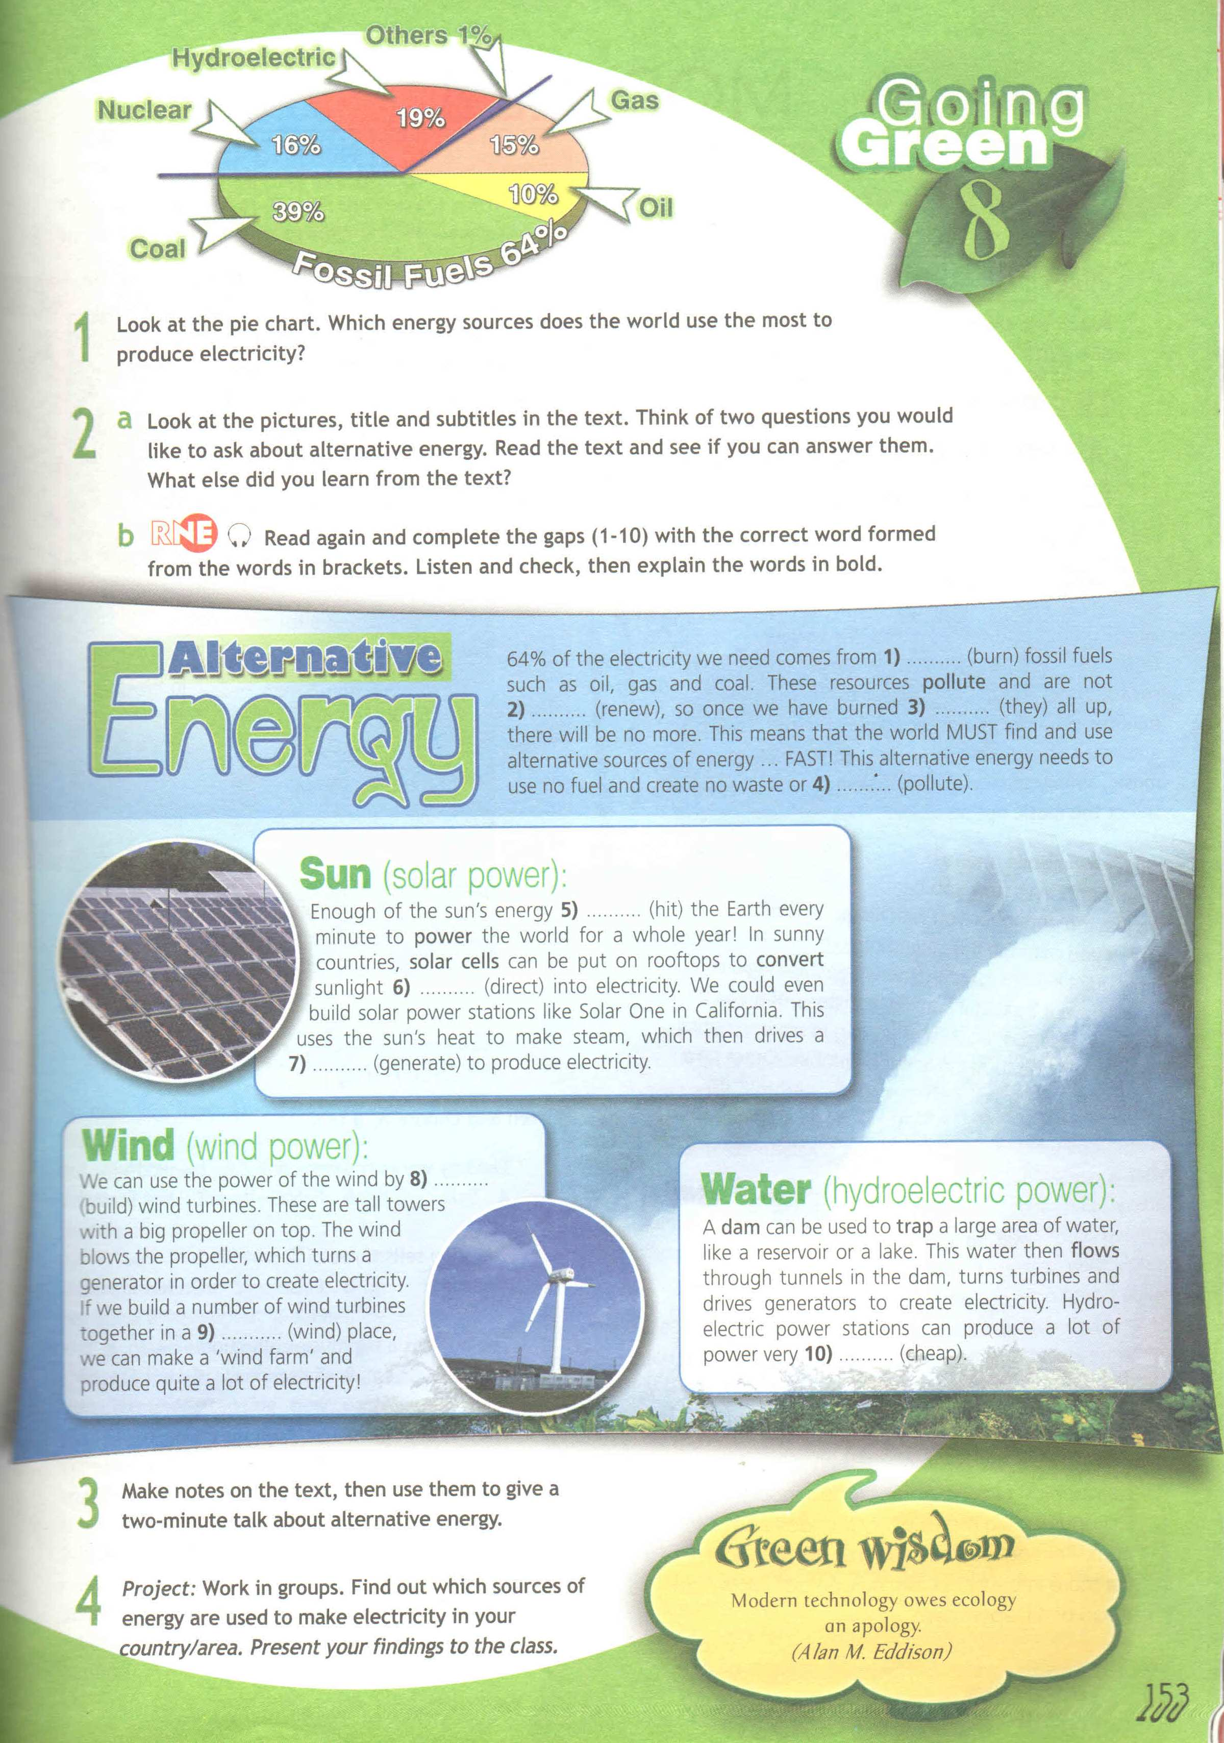


Slide 12
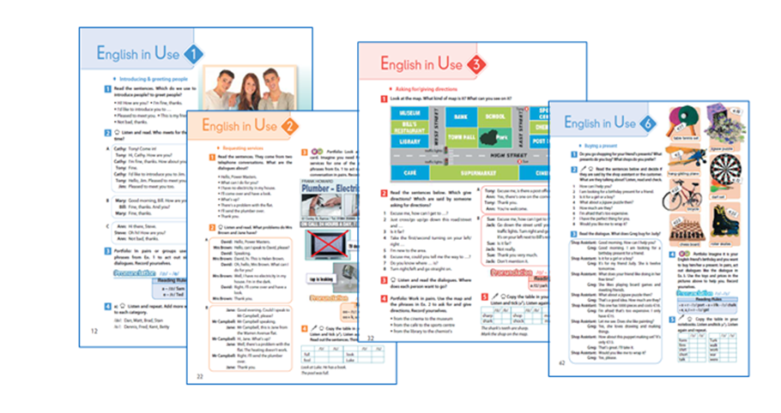
Communication: установление контактов, умение успешно договариваться, убедительно, аргументировать свою позицию

Slide 13
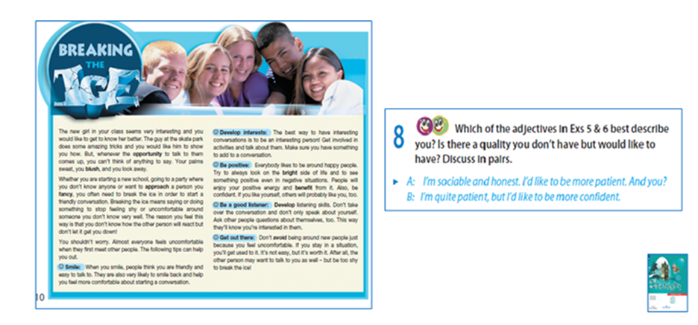
Communication: установление отношений, преодоление конфликтов

Slide 14
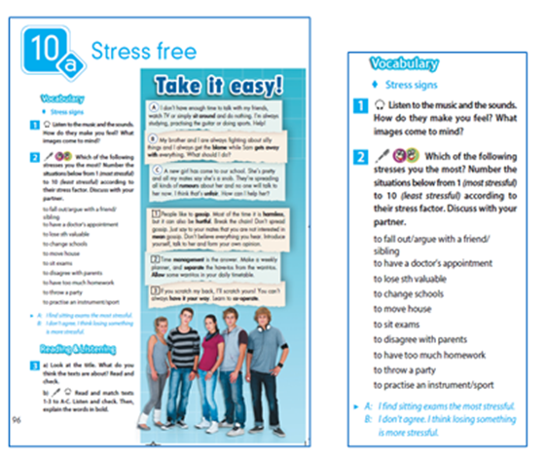
Communication: управление эмоциями

Slide 15

Communication: умение распознавать свои эмоции и эмоции других

Slide 16
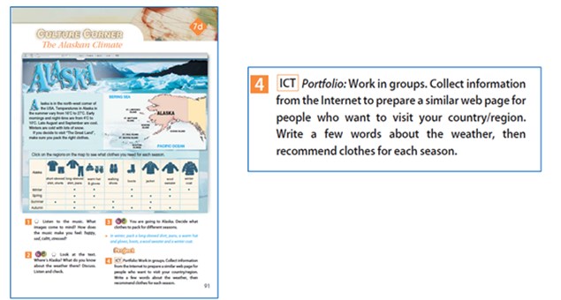
Collaboration: обучение в сотрудничестве

Slide 17

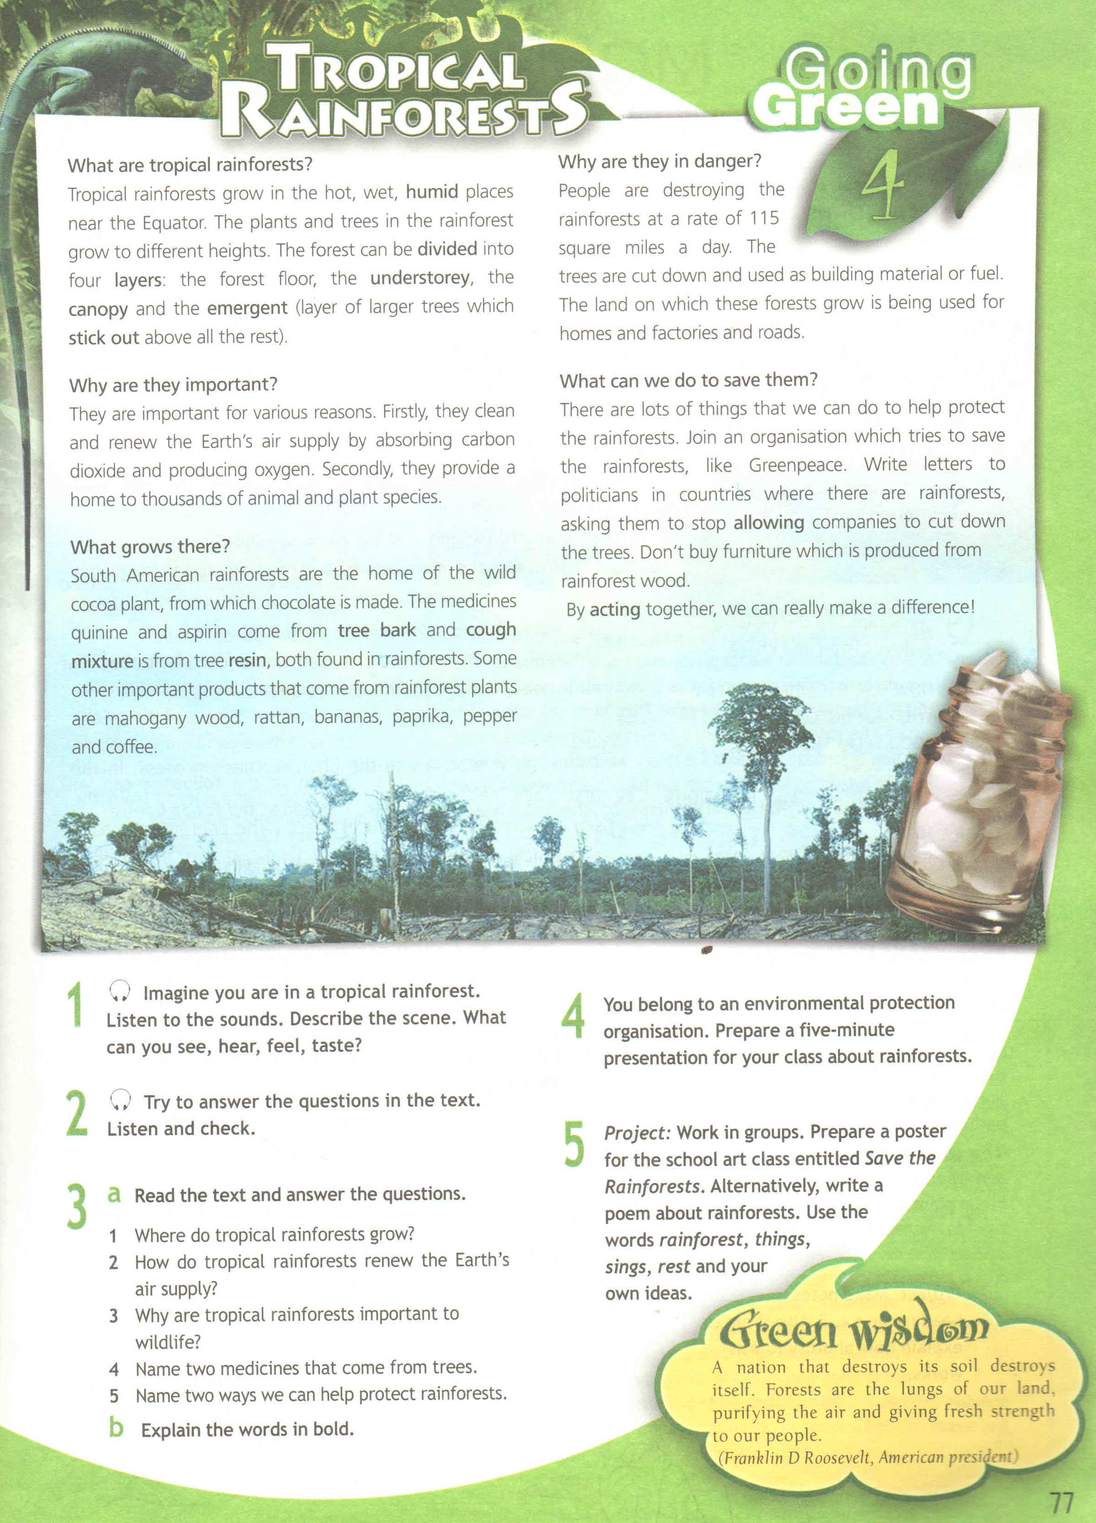

Slide 18
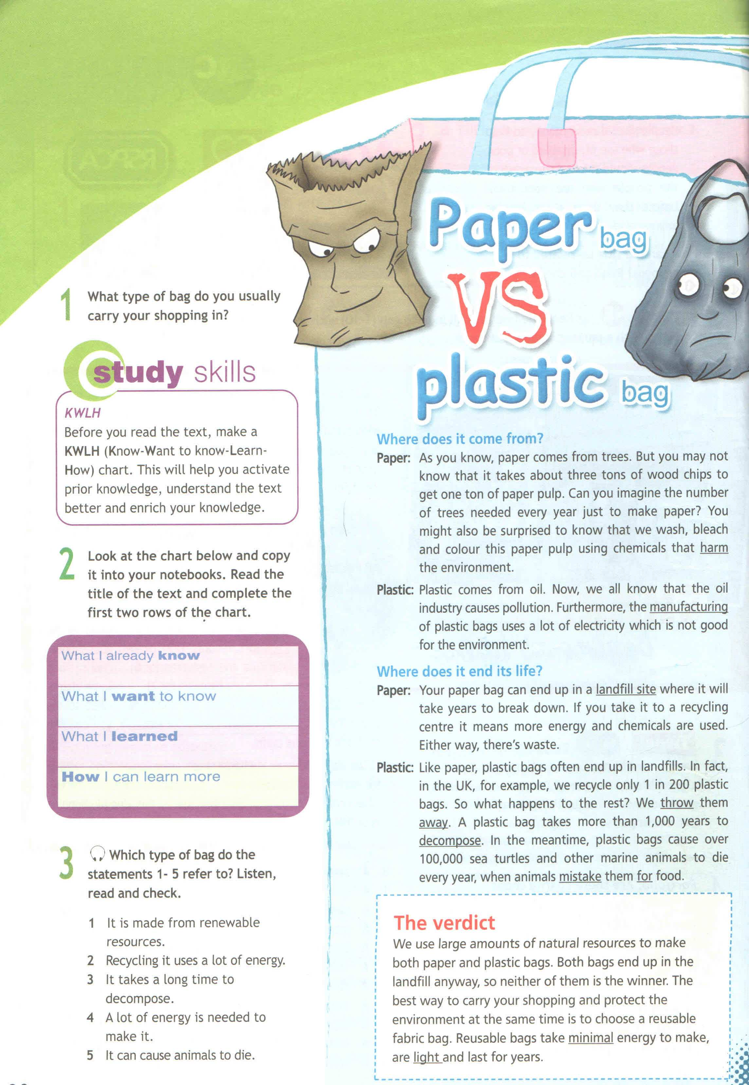
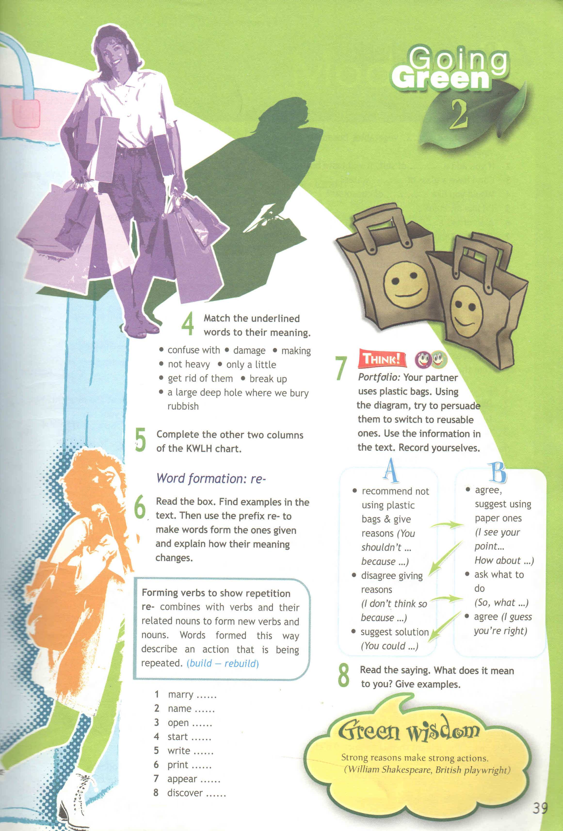

Slide 19
В чем выражается сформированность глобальных компетенций?
Критическое рассмотрение с
различных точек зрения
проблем глобального
характера и межкультурного
взаимодействия
Осознание, как культурные,
религиозные, политические,
расовые и иные различия
могут оказывать влияние на
восприятие, суждения и
взгляды (наши собственные и
других людей)
Открытое, уважительное и
эффективное взаимодействие
с другими людьми на основе
разделяемого всеми уважения
к человеческому достоинству
Эффективные
индивидуальные или
групповые действия
(деятельность) во имя
коллективного благополучия и
устойчивого развития в
различных ситуациях

